Slide 1
APORTACIONES DE LA TEORÍA Y LA INVESTIGACIÓN PSICOLÓGICA A LA COMPRENSIÓN DE LOS PROCESOS DE APRENDIZAJE

Slide 2
Introducción
Las teorías de aprendizaje, desde el punto de vista psicológico, han estado asociadas a los métodos pedagógicos. El escenario en el que se lleva a cabo el proceso educativo determina los métodos y los estímulos con los que se lleva a cabo el aprendizaje. Desde un punto de vista orientado a la psicología en los procesos de enseñanza-aprendizaje de lenguas extranjeras se pueden distinguir principalmente dos enfoques: el enfoque conductista y el enfoque cognitivista.
Las teorías psicológicas surgieron para ayudar los procesos educativos de enseñanza- aprendizaje, entender las diversas maneras de cómo los niños aprenden, tomar en cuenta que cada persona tiene su propio ritmo de aprendizaje, y de qué manera influyen los contextos donde se desarrollan.

Slide 3
¿Qué son las teorías psicológicas?
La Psicología es una ciencia, una disciplina y un área de conocimiento muy popular e interesante, porque permite revelar los secretos más ocultos de la mente humana y explicar algunos de sus comportamientos más intrigantes. Por su naturaleza, que enfoca su estudio en el hombre, es una disciplina que tiene diversas perspectivas y metodologías, que son entre sí muy diferentes e incluso pueden llegar a entrar en contradicción.
Los enfoques y teorías difieren en la importancia que se le da a ciertos aspectos del hombre y su realidad: mientras algunos esperan hallar respuestas en los comportamientos y las conductas, otros las buscan en el relacionamiento con los demás o en una exploración más interna y personal

Slide 4
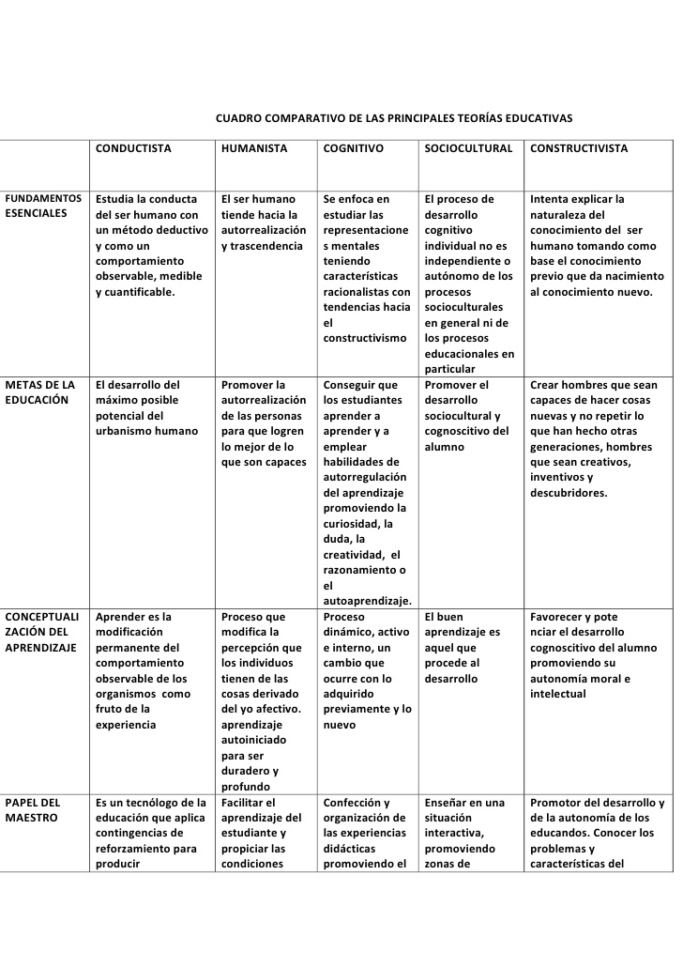
Teorías psicológicas ¿Quién las inventó? ¿Cómo nacen?

Slide 5
Descripción de teorías

Slide 6
AUTORES DE LAS TEORÍAS PSICOLÓGICAS

Slide 8
Modelo curricular: Constructivismo
En el modelo constructivista, el alumno construye su propio conocimiento (es un proceso interno) que consiste en relacionar la nueva información con el conocimiento previo, lo que produce revisión, modificación y reorganización de representaciones preexistentes.
Los fundamentos teóricos de este modelo curricular tienen su origen en los enfoques cognitivo y socio cultural de Jean Piaget y Lev Vygotsky.
El concepto cognitivo de Piaget comprende que el conocimiento deriva de la relación de objeto-sujeto mediante la asimilación y la acomodación que genera un equilibrio cognitivo. Por otro lado, el enfoque sociocultural de Vygotsky entiende que el aprendizaje es un proceso cognitivo entre el entorno y el alumno como ser o ente social. Su concepto, zona de desarrollo próximo, es la relación entre lo que el alumno puede hacer por sí mismo y lo que podría potenciar mediante el trabajo cooperativo y colaborativo.
En este modelo la situación educativa se organiza tomando como centro al estudiante. El rol del profesor es facilitar, guiar y moderar el proceso de enseñanza, que desarrolle en el alumno habilidades cognitivas que le permitan maximizar sus procesos de razonamiento (enseñar a pensar). También el profesor motiva a los estudiantes a tomar conciencia sobre sus propios procesos y estrategias mentales (enseñar sobre el pensar).

Slide 9
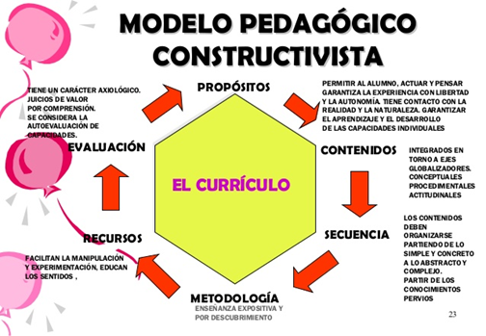

Slide 10
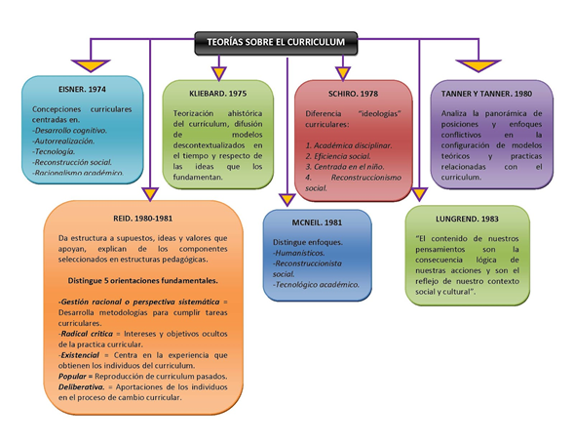

Slide 11
RECOPILACIÓN
Para el conductismo, el modelo de la psiquis se comporta como una “caja negra” donde el conocimiento se percibe a través de la conducta, como manifestación externa de los procesos mentales internos. Desde el punto de vista de la aplicación de estas teorías en la didáctica de lenguas extranjeras, fueron los trabajos desarrollados por B. F Skinner en la búsqueda de medidas de efectividad en la enseñanza, los que lideraron el movimiento de los objetivos conductistas Skinner (1958),Skinner (1968) y Tyler (1975)
Los conductistas explican los procesos de aprendizaje mediante la formula estímulo + respuesta + refuerzo = hábito. De esta concepción surgió la teoría de la formación de hábitos, aplicable al aprendizaje de lenguas, y en la que la imitación y el refuerzo eran los medios por los que el alumno identificaba la asociación estímulo – respuesta.
El cognitivismo como teoría psicológica se opone a la comprensión conductista al reconocer al aprendizaje una dimensión individual y ubica el conocimiento en la psiquis de los individuos, quienes necesitan transcurrir por un proceso de construcción interna propia, denominado aprendizaje. A esta teoría se incorpora la dimensión social de la cognición, justificada en las ideas de Vigotsky (1978) y Bruner (1990) que dan lugar a la aparición de nuevos paradigmas educativos en la enseñanza.
En la teoría histórico-cultural de Vigotsky se tiene en cuenta la existencia de una naturaleza cualitativa y cuantitativa entre el nivel que alcanza el sujeto y sus contactos sociales, lo que otorga gran importancia a la interacción social para alcanzar el desarrollo cognitivo. Derivado de este mismo enfoque, Vigotsky desarrolló su punto de vista acerca de la zona de desarrollo próximo que define como “La distancia entre el nivel real de desarrollo, determinado por la capacidad de resolver independientemente un problema, y el nivel de desarrollo potencial, determinado a través de la resolución de un problema bajo la guía de un adulto o en colaboración con otro compañero más capaz”. (Vigotsky,1985:133)

